Slide 1
기본 SQL 작성하기_ DQL 활용_2
2021 DBMS

Slide 2
그룹 함수
그룹 함수란?
테이블의 전체 행을 하나 이상의 칼럼을 기준으로 그룹화하여 그룹별로 결과를 출력하는 함수이다.
통계를 내는 경우에 주로 사용된다.
그룹 함수 사용법
GROUP BY : group_by_expression 을 기준으로 그룹화한다.
HAVING : GROUP BY 절에 의해 생성된 그룹별로 조건을 부여한다.
SUM, AVG, MAX, MIN, COUNT
SELECT column, group_function(column)
FROM table
[WHERE condition]
[GROUP BY [ROLLUP|CUBE] group_by_expression]
[HAVING group_condition]

Slide 3
그룹 함수
NVL로 NULL값 포함시키는 것도 가능
종류 | 의미 | 특징
AVG | 평균 | NULL 은 제외
COUNT | 개수 | COUNT(column) 또는 COUNT(*), NULL 은 제외
MAX | 최대값 | NULL 은 제외
MIN | 최소값 | NULL 은 제외
SUM | 합계 | NULL 은 제외
STDDEV | 표준편차 | NULL 은 제외
VARIANCE | 분산 | NULL 은 제외

Slide 4
GROUP BY
GROUP BY
특정 칼럼 값을 기준으로 전체 레코드를 서브 그룹으로 그룹화한다.
통계를 내는 경우에 주로 사용된다.
GROUP BY 절에 명시하지 않은 칼럼은 그룹함수와 함께 사용할 수 없다.
둘 이상의 칼럼을 나열하여 다중 그룹화를 진행할 수도 있다.
GROUP BY 절의 작성 규칙
그룹화 전에 WHERE 절을 이용하여 그룹 대상을 먼저 선택한다. (가능하면)
GROUP BY 절에는 반드시 칼럼 이름을 포함해야 한다. (칼럼의 별명은 사용할 수 없다.)
그룹화 된 칼럼은 기본적으로 오름차순으로 출력된다.
SELECT 절에서 나열된 칼럼 이름은 GROUP BY 절에서 반드시 사용해야 한다.
GROUP BY 절에서 명시한 칼럼 이름은 SELECT 절에서 사용하지 않아도 된다.

Slide 5
SELECT 성명 FROM 학생;
SELECT COUNT(*) FROM 학생;
SELECT COUNT(*) FROM 학생 GROUP BY 반;
SELECT 반, COUNT(*) FROM 학생 GROUP BY 반; -- 같은 반은 한 줄로 모아서 처리한다.
SELECT 이름, COUNT(*) FROM 학생 GROUP BY 반;

Slide 6
SELECT 절과 GROUP BY 절
실행 불가 예시
SELECT s_no, s_dept, COUNT(*)
FROM student
GROUP BY s_dept;
2. 실행 가능 예시
SELECT s_dept, COUNT(*)
FROM student
GROUP BY s_no, s_dept;
SELECT 에 s_no, s_dept 가 있다.
GROUP BY 도 s_no, s_dept 모두 반드시 있어야 한다.
NO!
GROUP BY 에 s_dept 가 있다.
SELECT 에 s_dept 은 있어도 되고, 없어도 된다.
OK

Slide 7
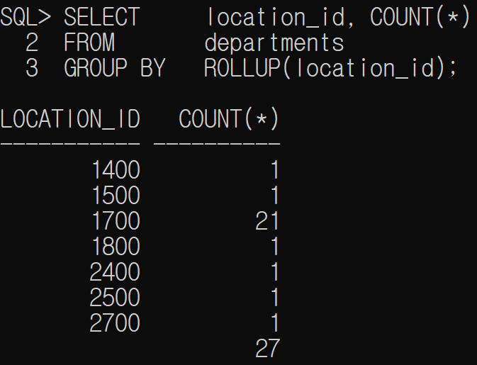
ROLLUP
ROLLUP
GROUP BY 절의 칼럼을 기준으로 그룹화를 진행하고, 각 그룹에 대해 부분합을 구한다.
ROLLUP 예시
ROLLUP 에 의해서 나타남

Slide 8
having
HAVING
GROUP BY 절에 의해 그룹이 생성되면 해당 그룹을 대상으로 조건을 지정할 수 있다.
HAVING 절과 WHERE 절
HAVING 절 : 이미 그룹화 된 결과를 대상으로 조건을 지정한다.
WHERE 절 : 그룹화 전에 먼저 조건을 지정한다.
어느 절에서 처리하던지 상관없이 동일한 결과가 나타나는 조건이라면 어느 절에서 처리하는 것이 성능 상 유리한가?
처리 순서
WHERE GROUP BY HAVING
GROUP BY 전에 불필요한 레코드를 미리 제외할 수 있기 때문에
WHERE 절을 사용하는 것이 더 효율적이고 성능이 좋다.

Slide 9
SELECT 반, COUNT(*) FROM 학생 GROUP BY 반 HAVING 반 = 1;
SELECT 반, COUNT(*) FROM 학생 WHERE 반 = 1 GROUP BY 반;
------------------------------
인원수가 10명 이상인 반을 대상으로 반별 인원수를 조회하시오.
SELECT 반, COUNT(*) FROM 학생 GROUP BY 반 HAVING COUNT(*) >= 10;
SELECT 반, COUNT(*) FROM 학생 WHERE COUNT(*) >= 10 GROUP BY 반;

Slide 10
SELECT 문 실행 순서 ★ ★ ★ ★ ★
5. SELECT
1. FROM
2. WHERE
3. GROUP BY
4. HAVING
6. ORDER BY
참고
오라클 데이터베이스 기준이다.
오라클은 FROM 절이 반드시 필요하다.
FROM 절이 필요 없는 경우에는 DUAL 테이블을 사용한다.
GROUP BY 절을 사용하면 10R2 이전 버전은 자동으로 정렬되었으나 이후에는 정렬이 보장되지 않는다.

Slide 11
좋은 sql 을 작성하는 방법
WHERE 절의 연산자(=) 왼쪽은 가능하면 가공하지 않는다. 연산자의 오른쪽을 가공하여 왼쪽과 타입과 길이를 맞춘다.
WHERE code = ‘100’; (GOOD)
WHERE TO_NUMBER(code) = 100; (BAD)
WHERE 절에서 인덱스가 설정된 칼럼을 사용한다.
PK 로 설정한 칼럼
별도의 인덱스를 지정한 칼럼(인덱스는 중복이 별로 없는 데이터로 사용)
ORDER BY 절은 마지막에 한 번만 작성한다.

